Slide 1

第三章 随机变量及其分布
第三章 多维随机变量及其分布
习题课
返回主目录

Slide 2
第三章 小 结
1 要理解二维随机变量的分布函数的定义及性质。
2 要理解二维随机变量的边缘分布以及与联合分
布的关系，了解条件分布。
3 掌握二维均匀分布和二维正态分布。
4 要理解随机变量的独立性。
5 要会求二维随机变量的和、商分布及多维随机
变量的极值分布和函数的分布。
重点：随机变量的独立性、二维随机变量的和、商分布及多维随机变量的极值分布函数的分布。
返回主目录

Slide 3
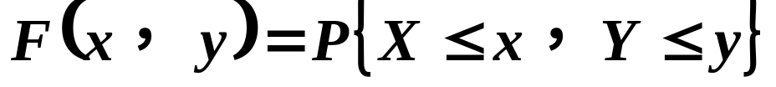


2 分布函数具有以下的基本性质：
第三章 小 结
一、 要理解二维随机变量的分布函数的定义及性质。
1 二维随机变量(X,Y)的联合分布函数
3 已知联合分布函数求边缘分布函数
F
(
x
)
=
F
(
x
,
+∞
)
F
(
y
)
=
F
(
+∞
,
y
)
X
Y
返回主目录

Slide 4
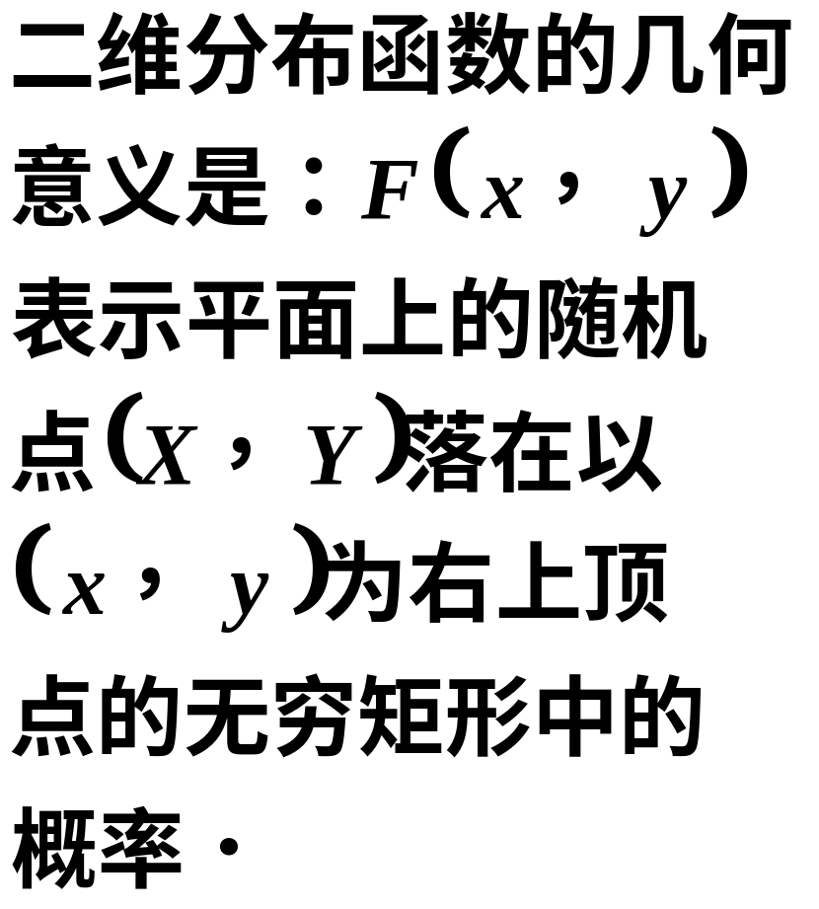



二维分布函数的几何意义
第三章 小 结
y
(X, Y )
o
返回主目录

Slide 5
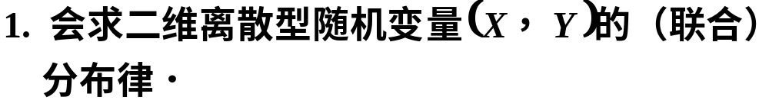
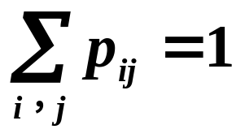
2、已知联合分布律，会求边缘分布律
第三章 小 结
二、 二维离散型随机变量
性质
=
=
=
∑
p
P
{
X
x
}
p
i
•
i
ij
j
p
=
P
{
Y
=
y
}
=
∑
p
•
j
j
ij
i
返回主目录

Slide 6
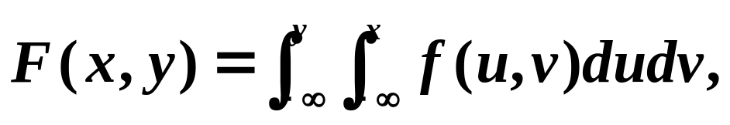
第三章 小 结
3、会判断离散型随机变量的独立性；
4、已知离散型随机变量X、Y的相互独立以及各
自的（边缘）分布，会求联合分布；
三、 二维连续型随机变量
1 、分布函数F(x,y)与密度函数f(x,y)的关系：
返回主目录

Slide 7
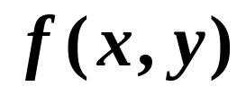
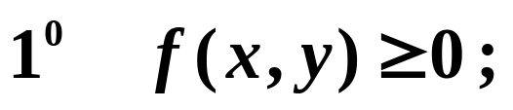
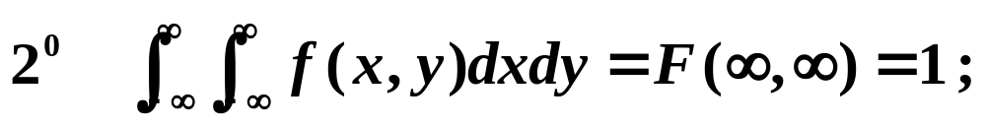
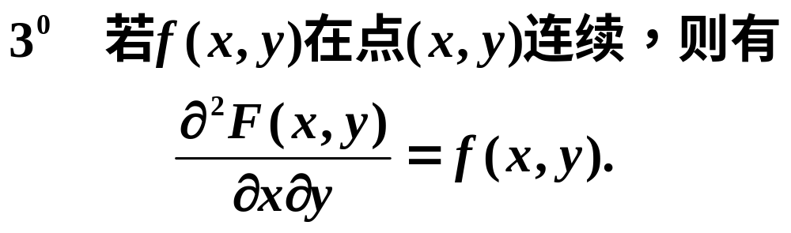
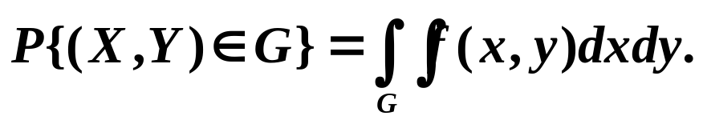
第三章 小 结
2、概率密度 具有以下性质：
4⁰ 设 G 是平面上的一个区域，点 ( X,Y )落在
G 内 的概率为：
返回主目录

Slide 8
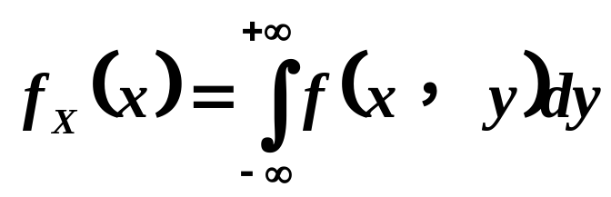
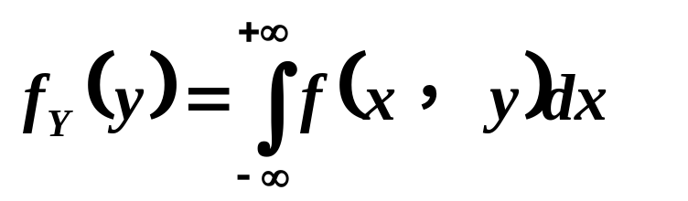


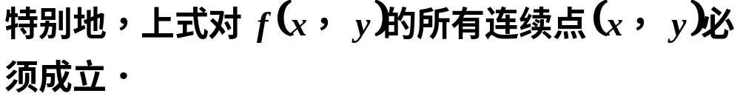
3、已知联合密度函数，会求边缘密度函数
第三章 小 结
4、会判断连续型随机变量的独立性
返回主目录

Slide 9
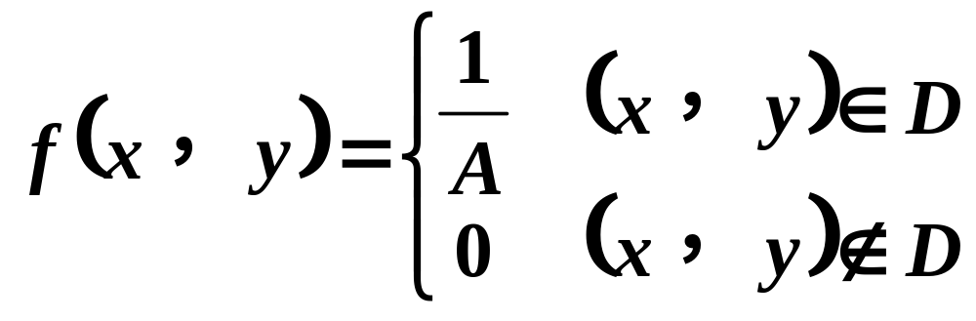
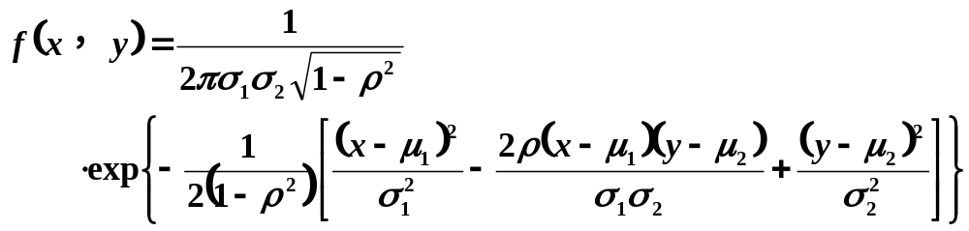
第三章 小 结
5、 掌握二维均匀分布和二维正态分布。
返回主目录

Slide 10

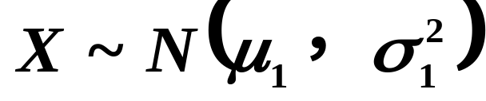
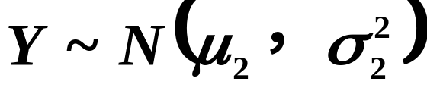
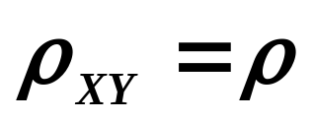
结 论 （一）
第三章 小 结
(
)
(
)
即若
X
，
Y
~
N
μ
，
μ
，
σ
2
，
σ
2
，
ρ
1
2
1
2
结 论 （二）
X，Y独立⬄ =0⬄X，Y不相关。
6、 要会求二维随机变量的和及最值分布。
返回主目录

Slide 11
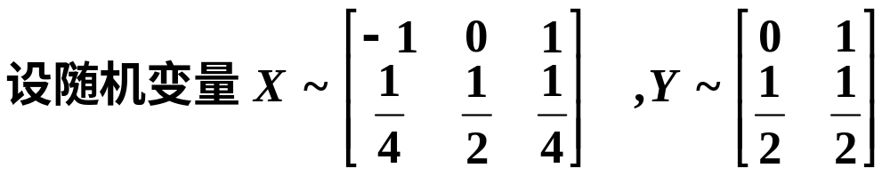
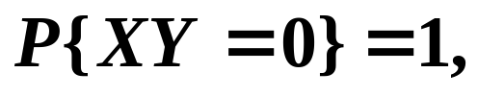

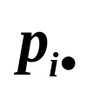

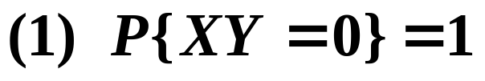



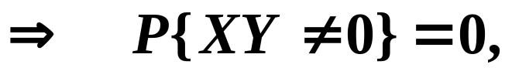




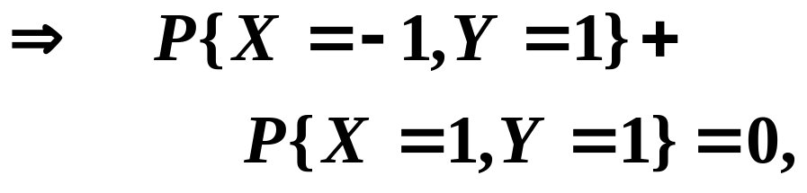



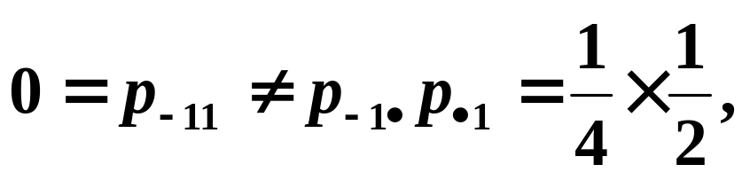
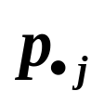

第三章 小 结
例1
（1）求X与Y的联合分布；
（2）X与Y是否独立？
（2）X与Y不独立
返回主目录

Slide 12
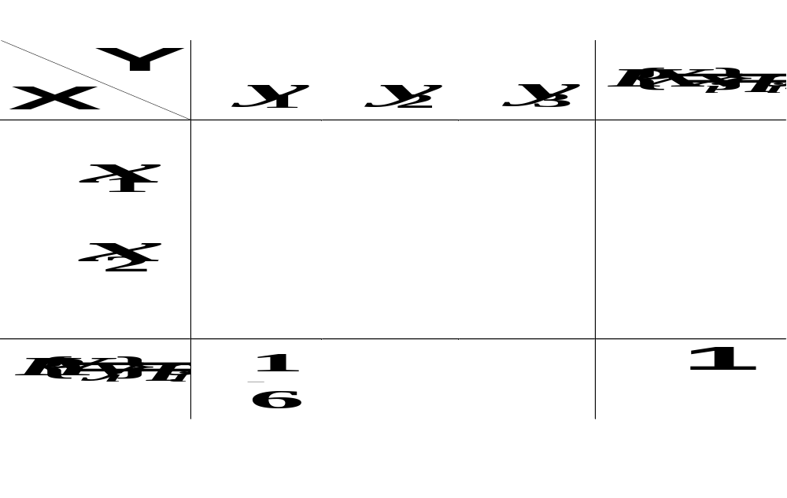








例2
第四章 小 结
设X与Y相互独立,下表给出X，Y的联合分布律及各自的边缘分布律中的部分数值，求其余数值。
．

Slide 13
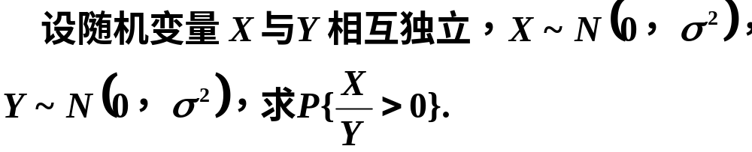

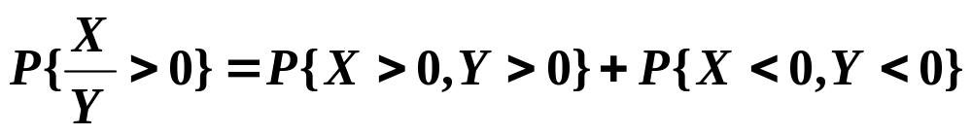

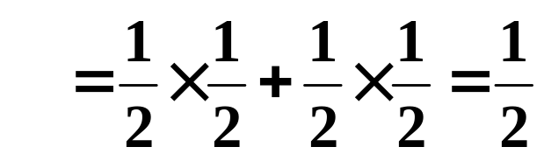
例 3
第三章 小 结
返回主目录

Slide 14
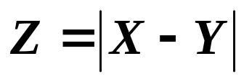
第三章 小 结
例 4 一口袋装有 4只球，其中 1 只白球， 1
只黑球，2 只红球。从中任取球两只，以X表示
取出红球数，以Y表示取出白球数，
求（1）X和Z的联合分布律；（2） X和Z的边缘
分布律；
X 的取值为0，1，2；
Y的取值为0，1；
Z 的取值为0，1，2；
返回主目录

Slide 15
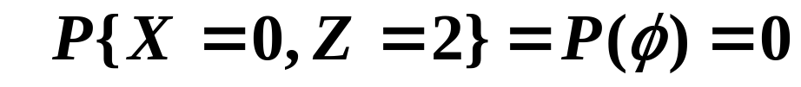
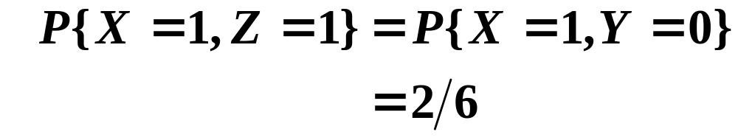


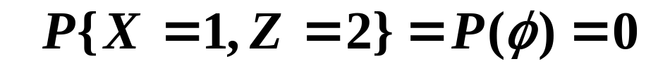


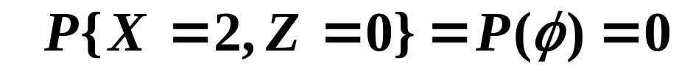

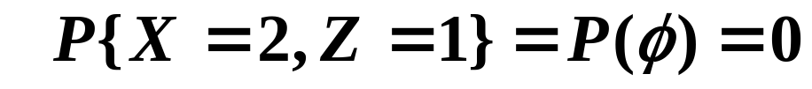
第三章 小 结
例4
返回主目录

Slide 16
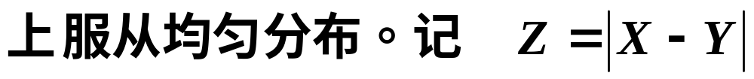
例 5
第三章 小 结
求
Z
的密度函数
f
(
z
)
Z
(
X
Y
)
二维随机变量
，
的联合密度函数为
⎧
1
(
)
(
)
⎪
x
，
y
∈
G
f
x
，
y
=
⎨
4
⎪
(
)
∉
⎩
0
x
，
y
G
返回主目录

Slide 17

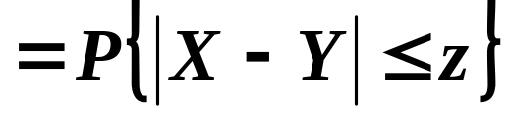
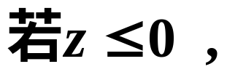
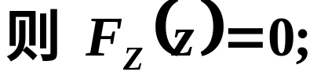
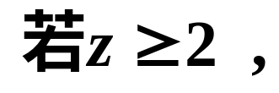
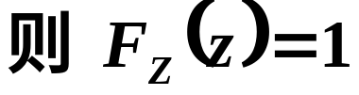
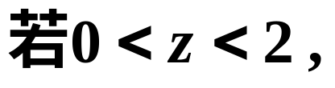
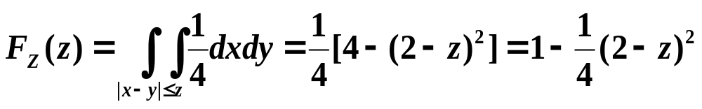
例 5（续）
第三章 随机变量及其分布
Z
的密度函数
f
(
z
)
Z
⎧
1
⎪
(
2
−
z
)
0
<
z
<
2
f
(
z
)
=
⎨
2
Z
⎪
⎩
0
其他
返回主目录

Slide 18

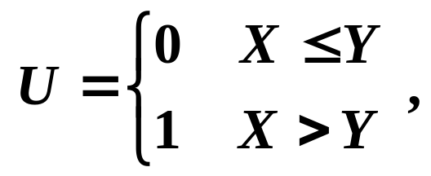
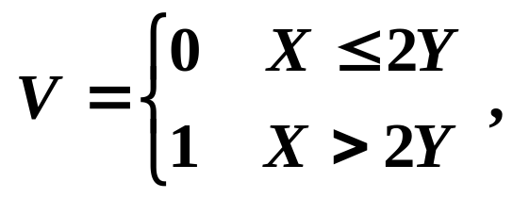

例 6
第三章 小 结
(
X
Y
)
二维随机变量
，
的联合密度函数为
⎧
1
(
)
(
)
⎪
x
，
y
∈
G
f
x
，
y
=
⎨
2
⎪
(
)
∉
⎩
0
x
，
y
G
返回主目录

Slide 19
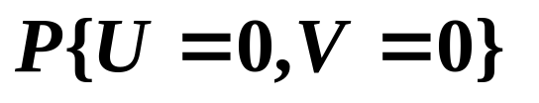
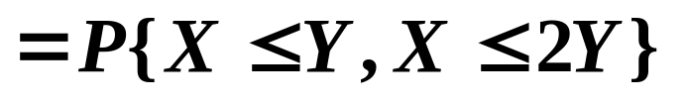
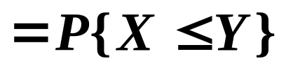
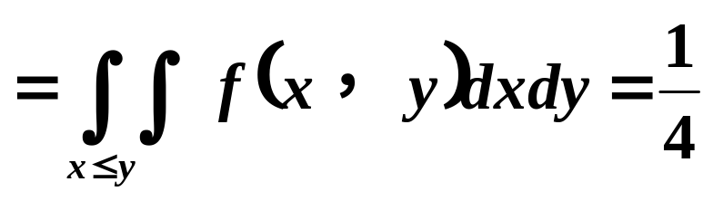








例 6（续）
第三章 小 结
y
x=y
y=1
x=2
返回主目录

Slide 20
第一章 概率论的基本概念
二 几何概型
几何概型
几何概型考虑的是有无穷多个等可能结果的随机试验。
首先看下面的例子。
例 1 (会面问题）甲、乙二人约定在 12 点到 5
点之间在某地会面，先到者等一个小时后即离去
设二人在这段时间内的各时刻到达是等可能的，
且二人互不影响。求二人能会面的概率。
返回主目录

Slide 21

第一章 概率论的基本概念
几何概型
解： 以 X , Y 分别表示甲乙二人到达的时刻，于是
即 点 M 落在图中的阴影部
分。所有的点构成一个正
方形，即有无穷多个结果。
由于每人在任一时刻到达
都是等可能的，所以落在正
方形内各点是等可能的。
y
5
4
3
2
1
.M(X,Y)
x
0 1 2 3 4 5
返回主目录

Slide 22


第一章 概率论的基本概念
几何概型
二人会面的条件是：
y
y-x =1
5
4
3
2
1
y-x = -1
x
0 1 2 3 4 5
返回主目录

Slide 23

第一章 概率论的基本概念
几何概型
一般，设某个区域 D (线段，平面区域，空间区域），具有测 度 m_{D}(长度，面积，体积)。如果随机实验 E 相当于向区域内任意地取点，且取到每一点都是等可能的，则称此类试验为 几何概型。
如果试验 E 是向区域内任意取点，事件 A 对应于点落在 D 内的某区域 A，则
返回主目录

Slide 24


第一章 概率论的基本概念
几何概型
例 2 (蒲丰投针问题）平面上有一族平行线。其中任何相邻的两线距离都是 a (a>0) 。向平面任意投一长为 l (l<a) 的针，试求针与一条平行线相交的概率。
解 ：设 x 是针的中点 M 到最近的平行线的距离， 是针与此平行线的交角，投针问题就相当于向平面区域 D 取点的几何概型。
M
l
M
x
返回主目录

Slide 25






第一章 概率论的基本概念
几何概型
x
D
A
0
返回主目录

Slide 26
第一章 概率论的基本概念
几何概型
思考题
1) 某人午觉醒来，发觉表停了，他打开收音机，想听电 台报时， 求他等待的时间不超过 10 分钟的概率。 (1/6)
2 ) 在线段 AD 上任意取两个点 B、C，在 B、C 处折断此线段 而得三折线，求此三折线能构成三角形的概率。(1/4)
3 )甲、乙两船停靠同一码头，各自独立地到达，且每艘 船在一昼夜间到达是等可能的。若甲船需停泊 1小时，乙 船需停泊 2小时，而该码头只能停泊一艘船。试求其中一 艘船要等待码头空出的概率。 (0.121)
返回主目录

Slide 27
第一章 概率论的基本概念
几何概型
4) 在区间 ( 0, 1 ) 中随机地取两个数，求下列事件的概率：
(1) 两个数中较小(大)的小于 1/2 ； (3/4, 1/4)
(2) 两数之和小于 3/2 ； (7/8)
(3) 两数之积小于 1/4 。 (0.5966)
返回主目录

Slide 28









2.
0
1
0
1

Slide 29



3.
求X和Y的边缘密度函数。

Slide 30



4.
试求（1）X和Y的边缘密度函数；（2）X与Y是
否相互独立。
X与Y不独立

Slide 31
5. 设随机变量X和Y的分布列分别为
X
-1 0 1
0 1
Y
P
¼ ½ ¼
P
½ ½
已知P{XY=0}=1，试求 Z=max{X, Y}的分布列。
Z
0 1
P
0.25 0.75

Slide 32



6. 设X与Y的联合密度函数为

